Slide 1
!. Corbetta FACCIATA GIARDINO
2. Corbetta ATRIO
3. Corbetta MEDIATRICE
4. Corbetta SCALONE
5. Corbetta AMBIENTE PROFESSORI
6. Corbetta AULA MAGNA
9. Corbetta ELEMENTARI
10. Corbetta CAPPELLA EX-SCUDERIA
11. Corbetta SALA S. CUORE
12. Corbetta REFETTORIO PADRI
13. Corbetta SALE DA PRANZO
14. Corbetta SALONE REFETTORIO
15. Corbetta ALA MEZZOGIORNO
16. Corbetta ALA NORD
17. Corbetta RETROFACCIATA
18. Corbetta PARCO

Slide 2
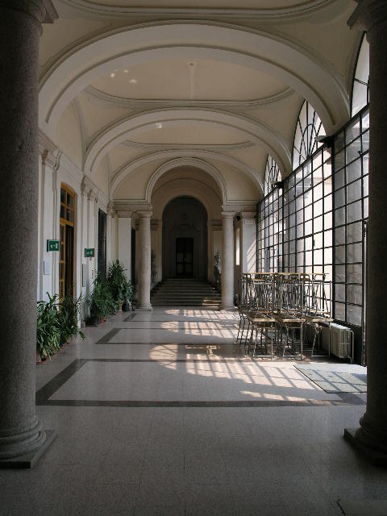
Il grande atrio. Le vetrate risalgono l1l 1960

Slide 3
